Slide 1




Giao thức bảo mật SSL/TLS
Nhóm 11:

Slide 2
Thành viên
Nguyễn Hoàng Việt
Nguyễn Cảnh Huỳnh
Trần Quang Huy
Nguyễn Mạnh Dũng

Slide 3
Nội dung
Giới thiệu
Kiến trúc
Hoạt động
Ứng dụng

Slide 4
Giới thiệu - SSL/TLS
SSL (Secure Sockets Layer) là giao thức bảo mật được sử dụng để bảo vệ thông tin trong quá trình truyền tải trên bằng cách cung cấp một kênh truyền đảm bảo các thuộc tính sau:
Tính xác thực (Authentication): Phía máy chủ luôn được xác thực; phía máy khách có thể tùy chọn xác thực.
Tính bảo mật (Confidentiality): Dữ liệu được gửi sau khi thiết lập kênh chỉ hiển thị với các điểm cuối (endpoint).
Tính toàn vẹn (Integrity): Dữ liệu được gửi sau khi thiết lập kênh nếu bị kẻ tấn công sửa đổi thì sẽ luôn phát hiện được.

Slide 5
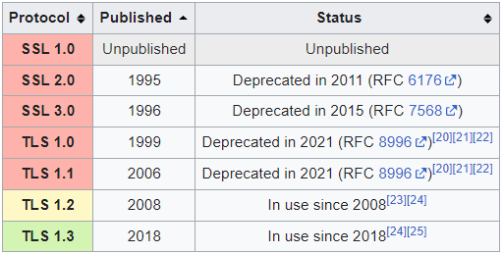
Giới thiệu - SSL/TLS
SSL là tiền thân của giao thức TLS (Transport Layer Security).
Việc thay đổi tên sang TLS chỉ do vấn đề pháp lý nên "SSL/TLS" được sử dụng để chỉ giao thức này.
Các phiên bản SSL/TLS

Slide 6
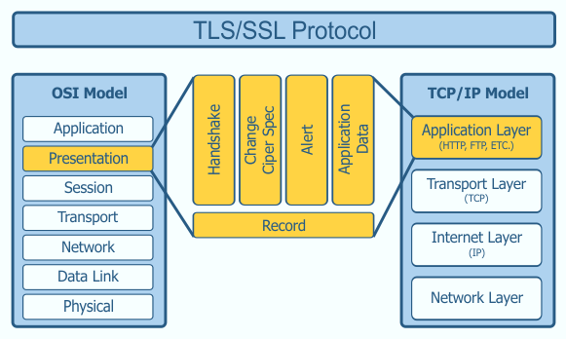
Kiến trúc - Vị trí hoạt động
SSL/TLS hoạt động ở giữa tầng Ứng dụng và tầng Giao vận trong cả hai mô hình OSI và TCP/IP

Slide 7
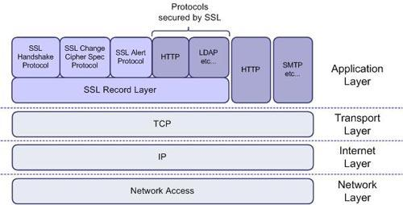
Kiến trúc - Cấu trúc của SSL/TSL
SSL/TLS bao gồm 4 thành phần chính:
Record protocol (giao thức bản ghi SSL)
Handshake protocol (giao thức bắt tay)
Change Cipher Spec protocol (giao thức thay đổi bộ mật mã)
Alert protocol (giao thức cảnh báo)
SSL trong mô hình TCP/IP

Slide 8
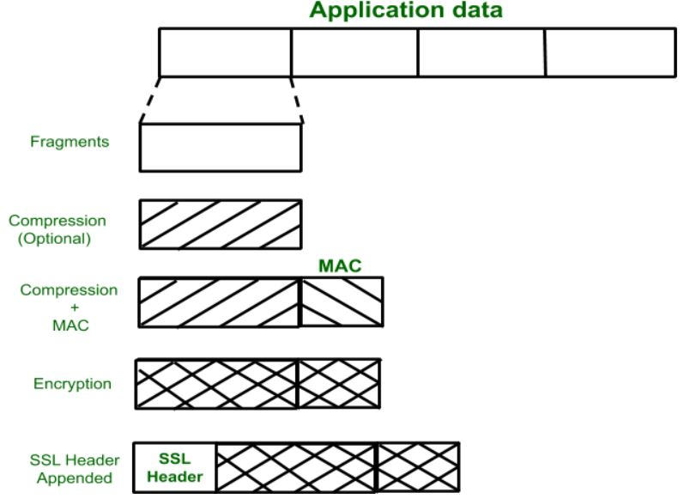
Kiến trúc - Record Protocol
Xác định các định dạng truyền dữ liệu, kiểm soát luồng dữ liệu. Gồm 4 bước:
Dữ liệu được chia thành các mảnh.
Các mảnh sau đó được nén (nếu cần) và đính kèm với mã xác thực thông điệp (MAC) được tạo ra từ các hàm băm như SHA hay MD5.
Mã hóa mảnh dữ liệu bằng khóa phiên.
Chèn SSL Header vào đầu mảnh dữ liệu.

Slide 9
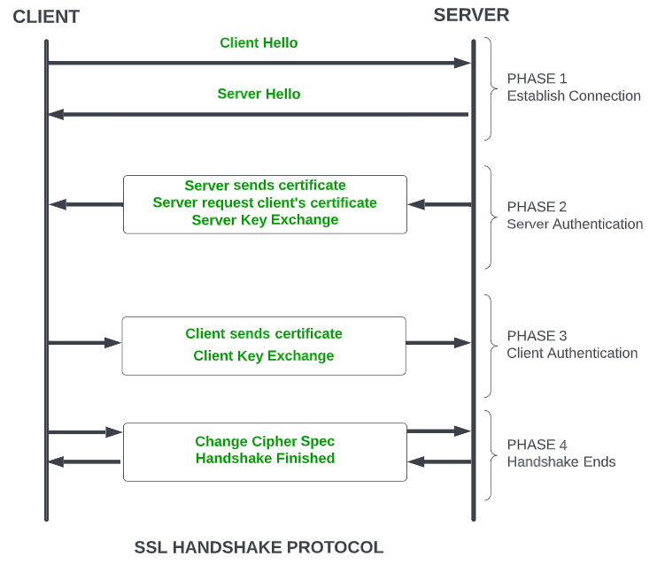
Kiến trúc - Handshake Protocol
Được sử dụng để thiết lập phiên (session). Gồm 4 giai đoạn:
Giai đoạn 1: Khởi tạo kết nối, trao đổi các gói tin "Hello".
Giai đoạn 2: Server gửi chứng chỉ của mình và khóa công khai cho Client.
Giai đoạn 3: Client kiểm tra chứng chỉ Server, nếu được gửi chứng chỉ và khóa phiên được mã hóa bằng khóa công khai.
Giai đoạn 4: Máy chủ giải mã gói tin để lấy khóa phiên, gửi Change Cipher Spec, Hoàn thành Handshake.

Slide 10
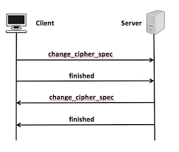
Kiến trúc - Change Cipher Spec Protocol
Tin Change Cipher Spec được gửi bởi cả Client và Server để thông báo với phía bên kia bộ mật mã mà các bản ghi tiếp đến sẽ sử dụng.
Cho phép cập nhật bộ mật mã trong phiên mà không cần phải kết nối lại.
Tin này gồm một byte đơn với giá trị bằng 1.

Slide 11

Kiến trúc - Alert Protocol
Alert Protocol dùng để cảnh báo các lỗi xảy ra trong phiên
Tin cảnh báo gồm 2 byte thể hiện mức độ nghiêm trọng và mô tả của cảnh báo. Có 2 mức độ nghiêm trọng
Mức độ nghiêm trọng thấp: Không ngắt kết nối.
Mức độ nghiêm trọng cao: Client và Server sẽ lập tức ngắt kết nối.

Slide 12
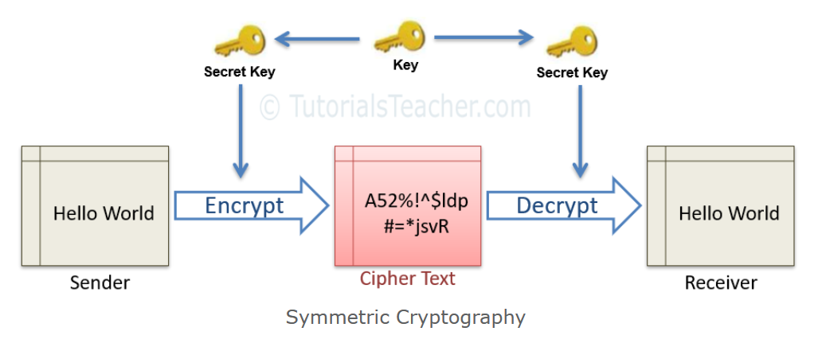
Hoạt động - Mã hóa bất đối xứng
Sử dụng một cặp khóa (key pair), một cho mã hóa và một cho giải mã.
Người gửi sẽ mã hóa dữ liệu bằng khóa công khai của người nhận. Người nhận sẽ giải mã nó bằng khóa bí mật có liên quan.

Slide 13
Hoạt động - Mã hóa đối xứng
Sử dụng một khóa cho cả việc mã hóa và giải mã dữ liệu.
Cả người gửi và người nhận đều phải có khóa này, khóa này chỉ họ biết.

Slide 14
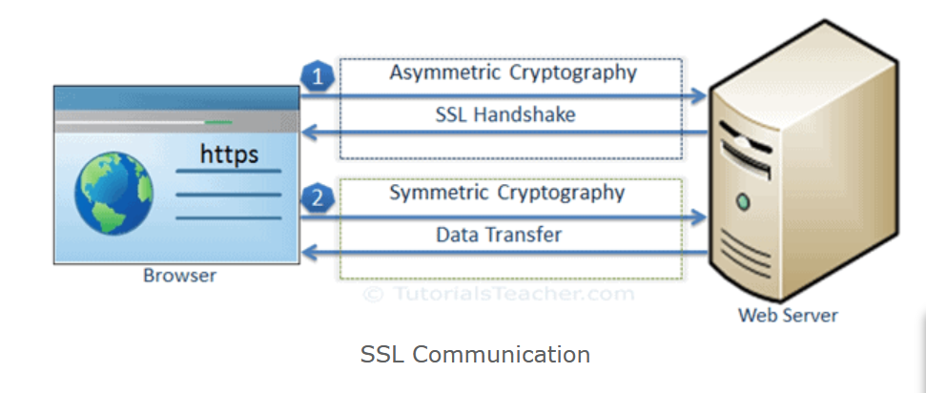
Hoạt động - Truyền dữ liệu qua SSL/TLS
Giao tiếp SSL giữa trình duyệt và máy chủ web (hoặc bất kỳ hai hệ thống nào khác) chủ yếu được chia thành hai bước:
Bắt tay SSL (SSL handshake)
Truyền dữ liệu thực tế (Data transfer).

Slide 15
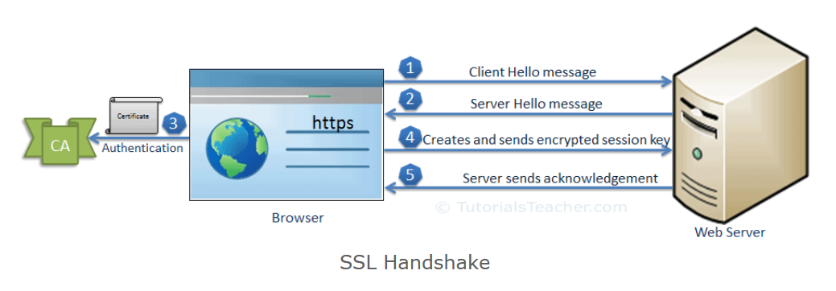
Hoạt động - SSL Handshake
SSL Handshake là một dạng mã hóa bất đối xứng cho phép trình duyệt xác minh máy chủ web, lấy khóa chung và thiết lập kết nối an toàn trước khi bắt đầu truyền dữ liệu thực tế.
Khi đó, cả máy khách và máy chủ đều có khóa phiên hợp lệ mà chúng sẽ sử dụng để mã hóa hoặc giải mã dữ liệu thực tế. Khóa công khai và khóa bí mật sẽ không được sử dụng nữa.

Slide 16
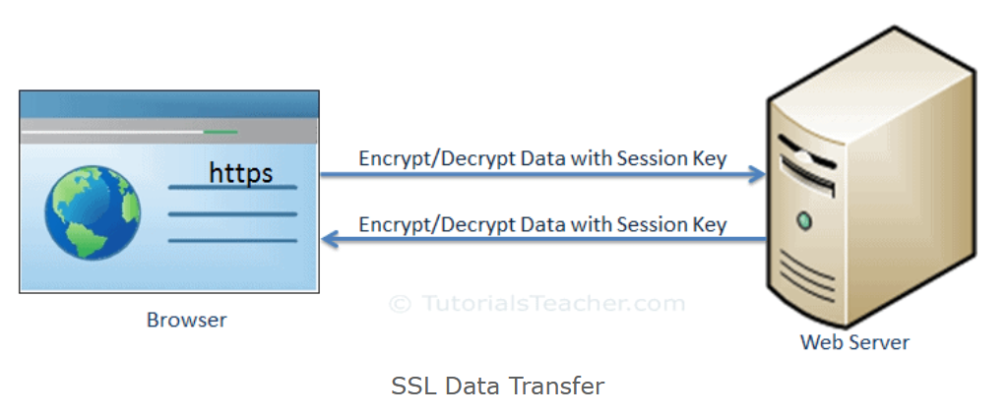
Hoạt động - Data Transfer
Hiện tại, máy khách và máy chủ sử dụng khóa phiên dùng chung để mã hóa và giải mã dữ liệu thực và chuyển dữ liệu đó.
Điều này được thực hiện bằng cách sử dụng cùng một khóa phiên ở cả hai đầu và do đó, nó là một dạng mã hóa đối xứng.

Slide 17
Ứng dụng
SSL/TLS được sử dụng rộng rãi trong các ứng dụng truyền thông trên Internet như web, email, chat và file transfer. Cụ thể, SSL/TLS được sử dụng trong các ứng dụng sau:
HTTPS (Hypertext Transfer Protocol Secure) cho truyền thông trên web
SMTPS (Simple Mail Transfer Protocol Secure) và POP3S/IMAPS (Secure Post Office Protocol/Internet Mail Access Protocol) cho truyền thông trên email
FTPS (File Transfer Protocol Secure) cho truyền thông trên file transfer
VPN (Virtual Private Network) cho truyền thông trên mạng riêng ảo

Slide 18
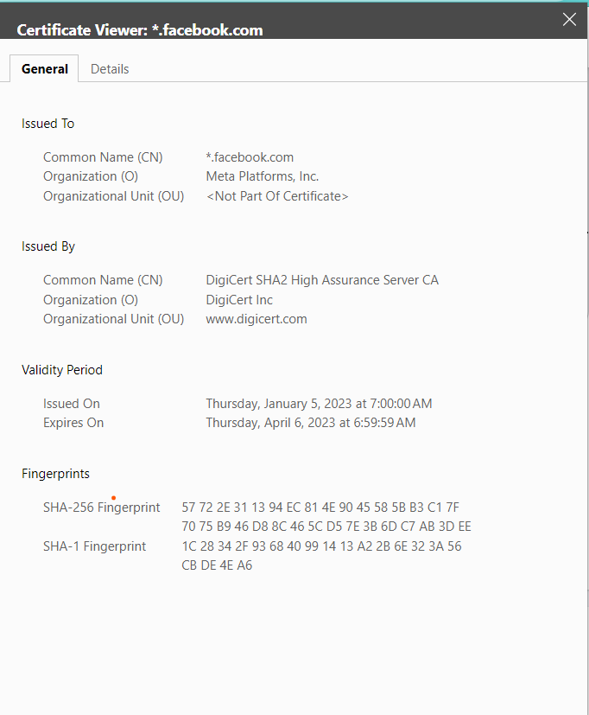
Ứng dụng - HTTPS
Các website có HTTPS (Hyper Text Transfer Protocol Secure) trong URL khi chúng được cấp SSL Certificate.
SSL Certificate là một chứng chỉ kỹ thuật số dùng để bảo mật và xác minh danh tính của trang web hoặc dịch vụ trực tuyến.
Chứng chỉ được cấp bởi một bên thứ 3 đáng tin cậy có tên là “Tổ chức phát hành chứng chỉ”. Tổ chức này sẽ xác minh danh tính của trang web hoặc dịch vụ trước khi cấp chứng chỉ.

Slide 19
Ứng dụng - HTTPS
Một Website được cấp chứng chỉ SSL sẽ đảm bảo các đặc điểm:
Encryption: Chứng chỉ SSL sử dụng thuật toán mã hóa để bảo mật các thông tin nhạy cảm.
Authentication: Chứng chỉ SSL xác minh danh tính của trang web hoặc dịch vụ, đảm bảo rằng người dùng đang giao tiếp với bên dự định chứ không phải với kẻ mạo danh.
Integrity: Chứng chỉ SSL sử dụng mã xác thực thông báo (MAC) để phát hiện bất kỳ hành vi giả mạo dữ liệu nào trong quá trình truyền.
Non-repudiation: Chứng chỉ SSL cung cấp tính năng không từ chối dữ liệu, nghĩa là người nhận dữ liệu không thể phủ nhận việc đã nhận được dữ liệu đó.

Slide 20
Ứng dụng - HTTPS
Public-key Cryptography: Chứng chỉ SSL sử dụng mật mã khóa công khai để trao đổi khóa an toàn giữa máy khách và máy chủ. Điều này cho phép máy khách và máy chủ trao đổi khóa mã hóa một cách an toàn, đảm bảo rằng thông tin được mã hóa chỉ có thể được giải mã bởi người nhận dự định.
Session Management: Chứng chỉ SSL cho phép quản lý các phiên bảo mật, cho phép nối lại các phiên bảo mật sau khi bị gián đoạn.
Chứng chỉ do các CA đáng tin cậy cấp: Chứng chỉ SSL được cấp bởi các CA đáng tin cậy, những người chịu trách nhiệm xác minh danh tính của trang web hoặc dịch vụ trước khi cấp chứng chỉ. Điều này mang lại mức độ tin cậy và đảm bảo cao cho người dùng rằng trang web hoặc dịch vụ mà họ đang liên lạc là xác thực và đáng tin cậy.

Slide 21
Kết luận
Nhìn chung, SSL/TLS là một thành phần quan trọng của bảo mật trực tuyến, cung cấp khả năng mã hóa, xác thực, tính toàn vẹn, chống thoái thác và các tính năng chính khác nhằm đảm bảo việc truyền thông tin nhạy cảm an toàn và đáng tin cậy qua internet.
Tuy nhiên, SSL/TLS vẫn không hoàn hảo và có thể bị tấn công bởi một số kỹ thuật như khai thác lỗ hổng của các phiên bản cũ, tấn công giả mạo chứng chỉ, và tấn công kết nối giữa máy khách và máy chủ. Do đó, việc ứng dụng SSL/TLS đòi hỏi sự cẩn trọng và các biện pháp bảo mật phù hợp.
Tóm lại, SSL/TLS là một công nghệ quan trọng để bảo vệ thông tin truyền tải trên internet. Tuy nhiên, để đảm bảo tính bảo mật, các tổ chức cần triển khai các biện pháp bảo mật đầy đủ và cập nhật SSL/TLS lên các phiên bản mới nhất và phù hợp.

Slide 22


THANKS FOR LISTENING

